Slide 1

On My Way 组团游系统
项目 汇报
2019.11.2

Slide 2

PART 1
介绍流程
项目成员介绍
PART 2
系统功能概述
PART 3
系统效果展示
THIS FOLLOWING SECATION EXPANDS YOUR IDEAR AND OPINIONS ,YOU CAN CHANGE THIS TEXT FREELY . THIS FOLLOWING SECATION EXPANDS YOUR IDEAR AND OPINIONS ,YOU CAN CHANGE THIS TEXT FREELY . . THIS FOLLOWING SECATION EXPANDS YOUR IDEAR AND OPINIONS ,YOU CAN CHANGE THIS TEXT FREELY .
PART 4
系统重难点分析
PART 5
系统升级计划

Slide 3
组员与分工
组长：刘晓荣
成员：杨文飞 郝晓昕 徐翔 瞿尚泽

Slide 4
该系统是一款移动端旅游app，可以浏览与选择旅行地点，使用vue框架组件开发，并用webpack脚手架打包。减少请求次数
实现，功能包含注册、登录、首页、查看详情、加入购物车、提交订单 查看订单状态，以及后端接口的编写与对接
系统功能概述
前端：
① 注册、登录用户注册/登录功能
②首页：热门旅游地点的展示，包括出行人数与评分
③详情页：旅游详情查看
④立即预定：判断用户是否登录
⑤支付：支付方式
⑥订单状态的修改
后端：
搭建nodejs 服务器，
数据库使用mysql,创建数据表
提供前端所需的登录、注册、首页、详情、 轮播图、 加购等接口

Slide 5
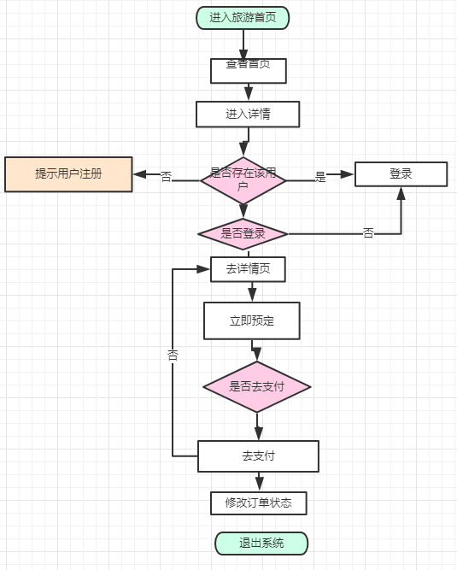

系统流程图
该系统用户可以浏览旅行地点和详情，但是如果需要支付，需要先登录，登录之后，才能预定及后续操作

Slide 6
系统效果展示

Slide 7
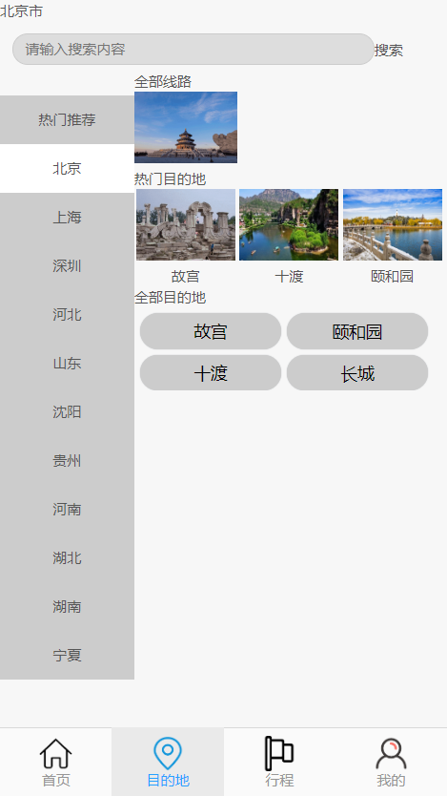
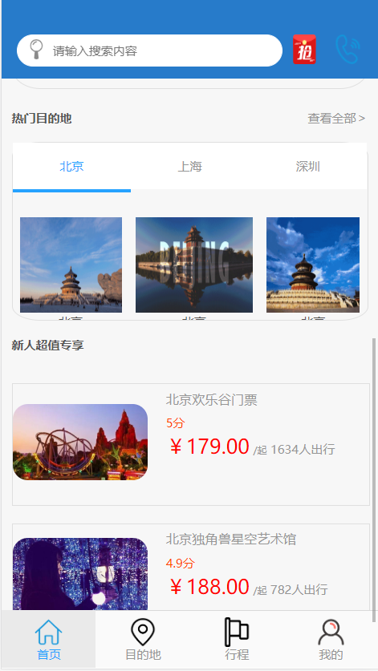


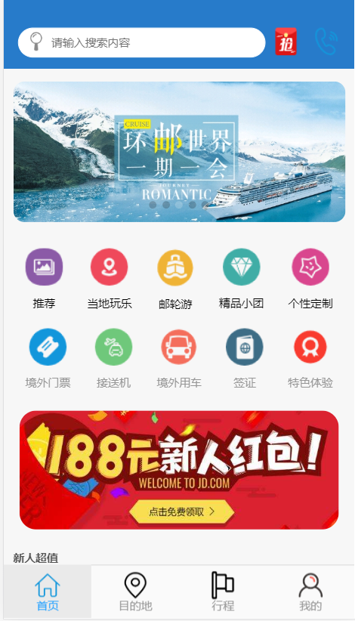
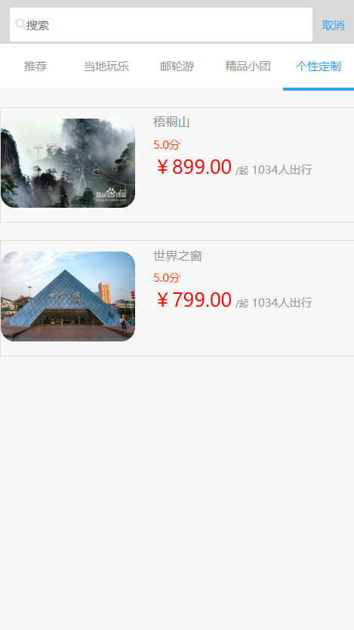
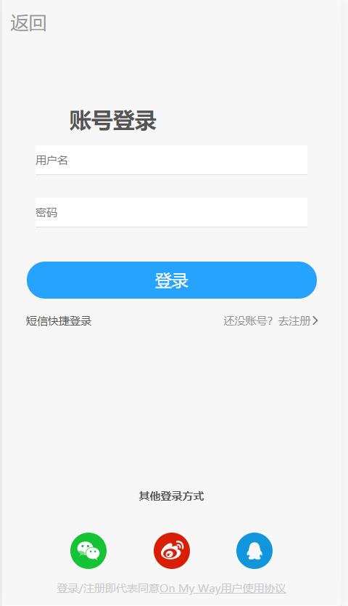

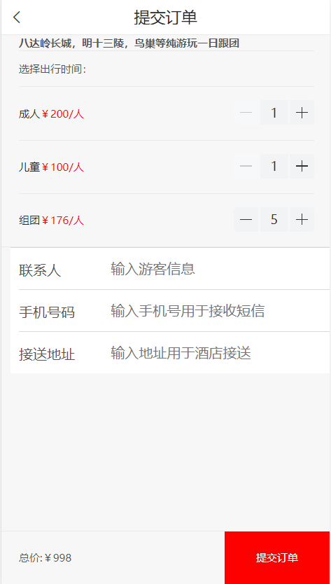
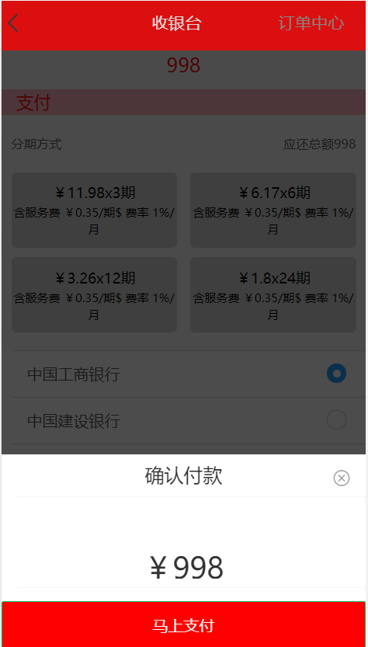
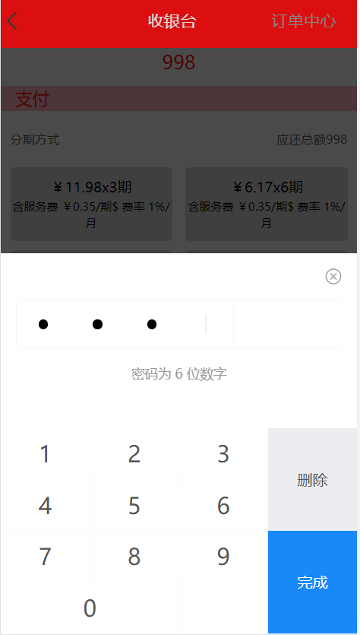
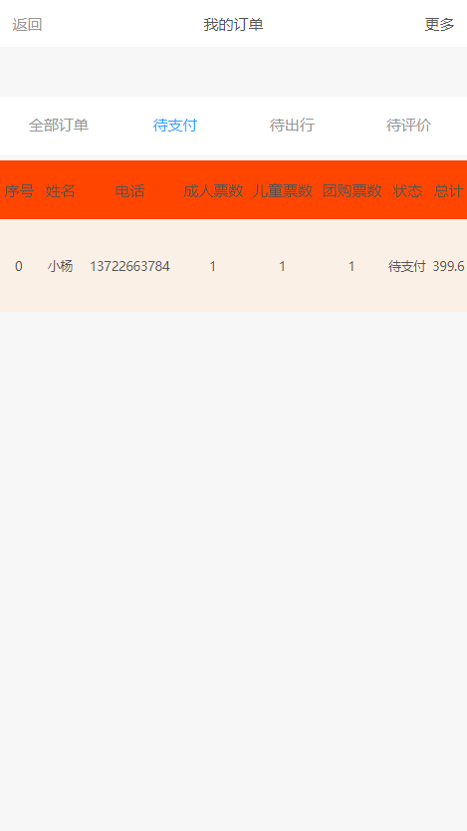
On My Way小缩影

Slide 8

登录、注册
注册的前提，先在数据库中去重，如果数据库中已有同名用户注册，则提醒重新注册
否则，提示注册成功，跳转登录页面

Slide 9
目的地
可以定位当前位置
在手机上也可以测试哦！！
告诉我你们在哪里
H5新特性--地理定位
技术上如何获取浏览器所在的定位信息：
(1)手机中的浏览器
靠手机内置的GPS芯片数据，精度在“米”级
靠手机与之通讯基站数据，精度在“公里”级
(2)PC中的浏览器
靠IP地址反向解析，精度在“公里”级
HTML5新增了用于获取浏览器所在定位的对象：
window.navigator.geolocation {
getCurrentPosition: fn 用于获取当前定位信息
watchPosition: fn 不停的监视定位信息的改变
clearWatch: fn 清除监视
}
navigator.geolocation.getCurrentPosition(
funcntion(pos){
console.log('定位成功');
}, function(err){
console.log('定位失败');
}
)

Slide 10

Your title here
行程助手
聊天机器人
PASSAGE:
技术：跨域
问题1：智能回复：问题？？？
跨域：本来想使用相对安全的jsonp方法决绝跨域问题，但提供接口的平台提供的是post请求，jsonp只支持get请求，所以就使用了相对简单的cors方法解决跨域
开发时遇到的问题2：ajax请求写在了creade中，请求只能发出去一次就结束了，
解决方法：在methods中再次发送请求 ，才能继续聊天

Slide 11

订单提交与支付

Slide 12
订单提交与支付

Slide 13
系统重难点分析
之前都是自己写项目，现在大家一个团队写起来，
遇到了很多困难，尤其是在对接和汇总时，各个
界面的返回及传参逻辑关系就很令人头疼

Slide 14
难点：订单状态修改
一、购物车状态分类：
通过判断是哪个用户提交订单页面后就插入到待付款信息里，当用户输入密码完成后点击完成瞬间完成购物车状态修改操作
二、订单状态页显示
根据路由传参，当用户点击按钮进入订单页后根据参数查询对应的状态参数找到用户对应的是已支付还是未支付订单，在页面显示后随机通过v-show判断显示哪个字样

Slide 15
系统升级计划
5%
05
25%
04
1、登录方式 实现 qq 微信登录
2、增加后台管理系统，增加管理者权限管理部分
3、添加语音客服功能，可以让用户在移动端发语音并与客服交流
45%
03
65%
02
85%
01

Slide 16
THANK YOU

